Slide 1
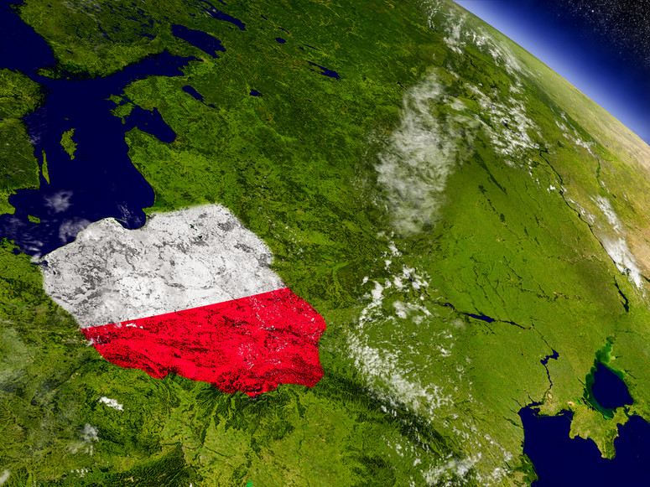
POLSKA - NASZ DOM

Slide 2
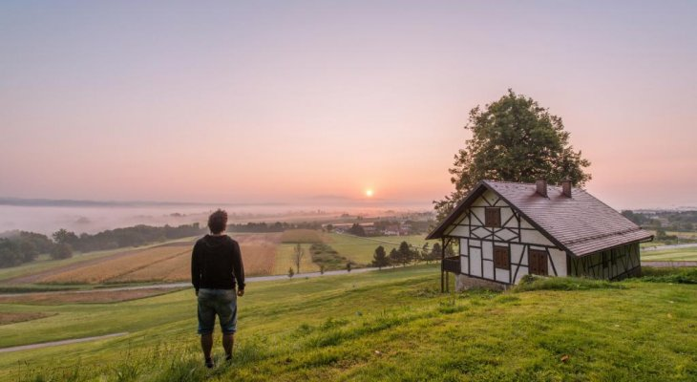
MOJA MIEJSCOWOŚĆ
MIEJSCE GDZIE JEST MÓJ
DOM
MOJA NAJBLIŻSZA
OKOLICA

Slide 3
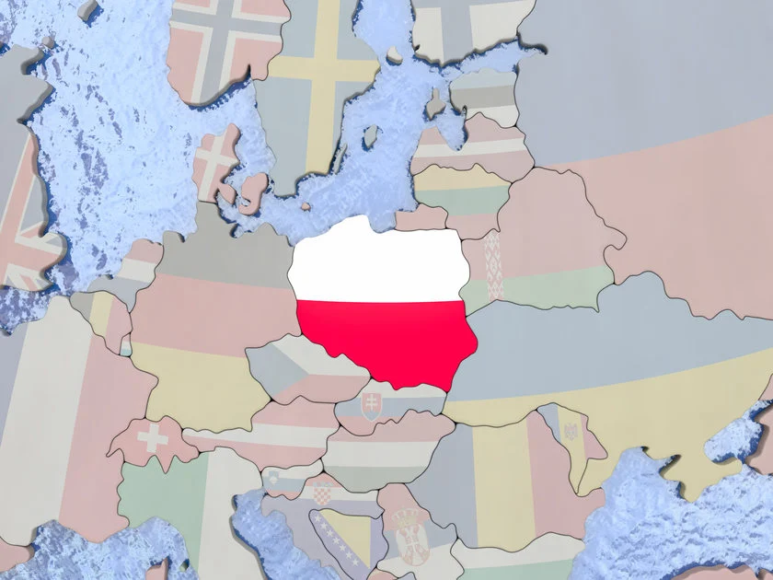
POLSKA - MOJA OJCZYZNA

Slide 4
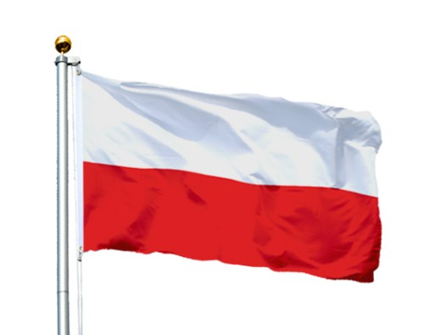
FLAGA POLSKI
ŚWIĘTO FLAGI OBCHODZIMY
2 MAJA

Slide 5
GODŁO POLSKI
Godłem
Rzeczypospolitej Polskiej
jest wizerunek
orła białego w koronie
w czerwonym polu.

Slide 6
HYMN NARODOWY
Mazurek Dąbrowskiego
– polska pieśń patriotyczna
oficjalny hymn państwowy
Rzeczypospolitej Polskiej.

Slide 7
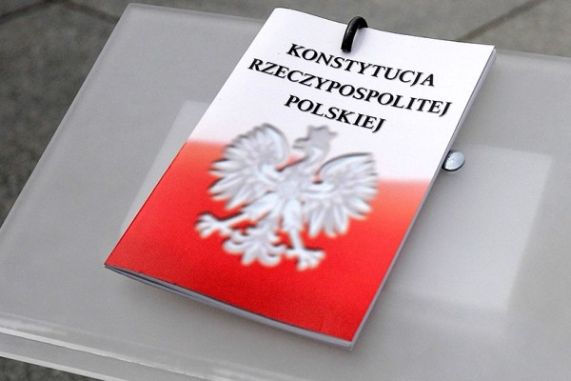
KONSTYTUCJA POLSKI
KONSTYTUCJA- najważniejszy
akt prawny (ustawa zasadnicza)
Rzeczypospolitej Polskiej

Slide 8
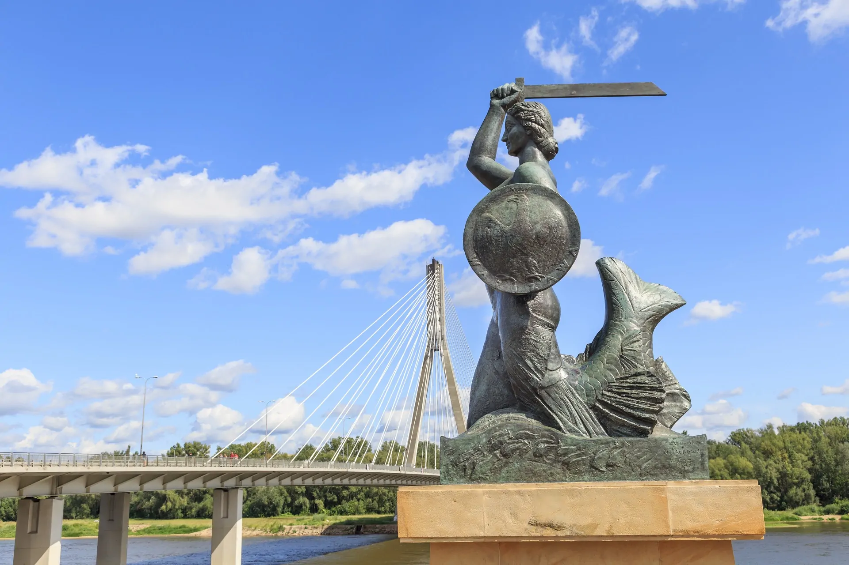
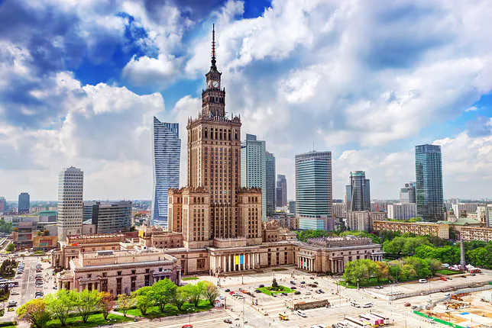
STOLICA POLSKI - WARSZAWA
Warszawa, miasto stołeczne Warszawa– stolica Polski I województwa mazowieckiego, największe miasto kraju, położone na Mazowszu, nad Wisłą.

Slide 9
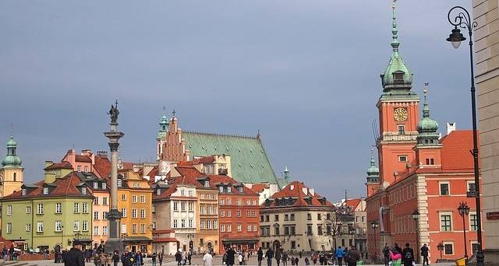
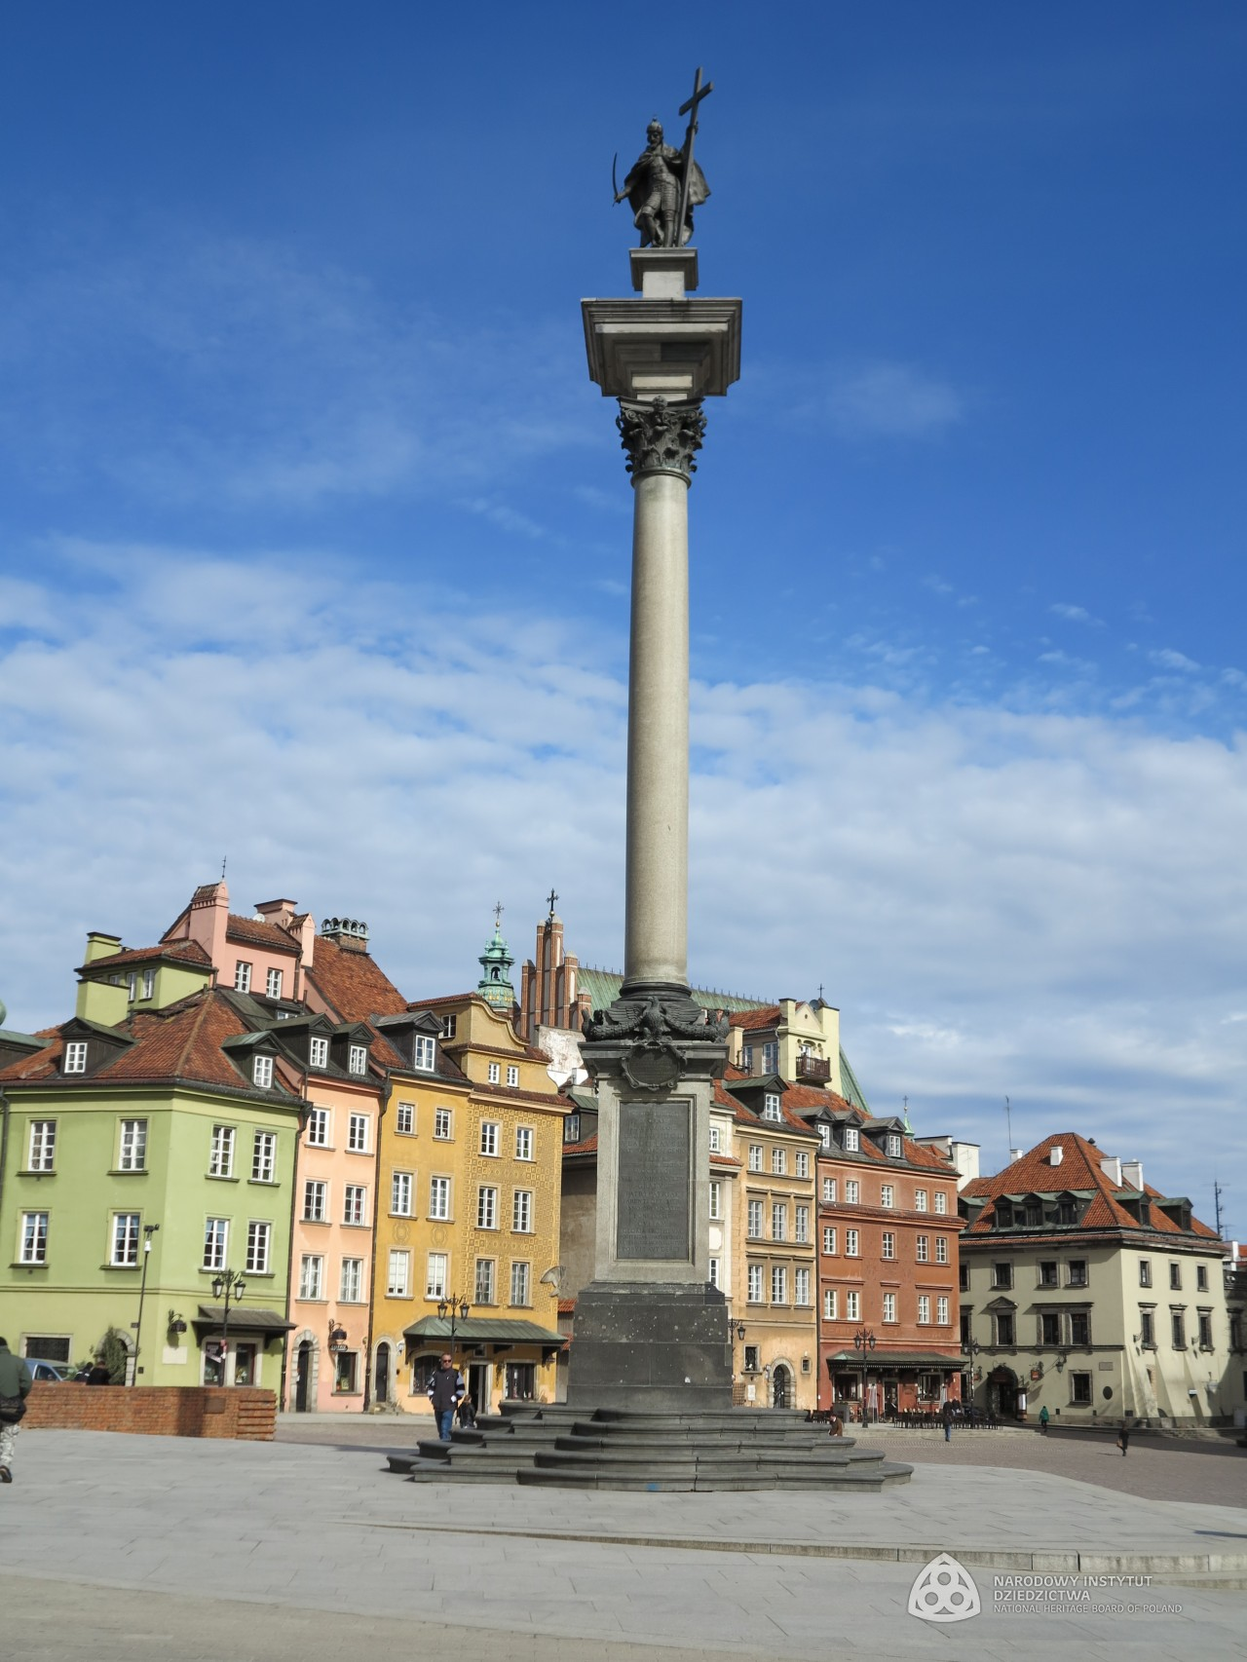
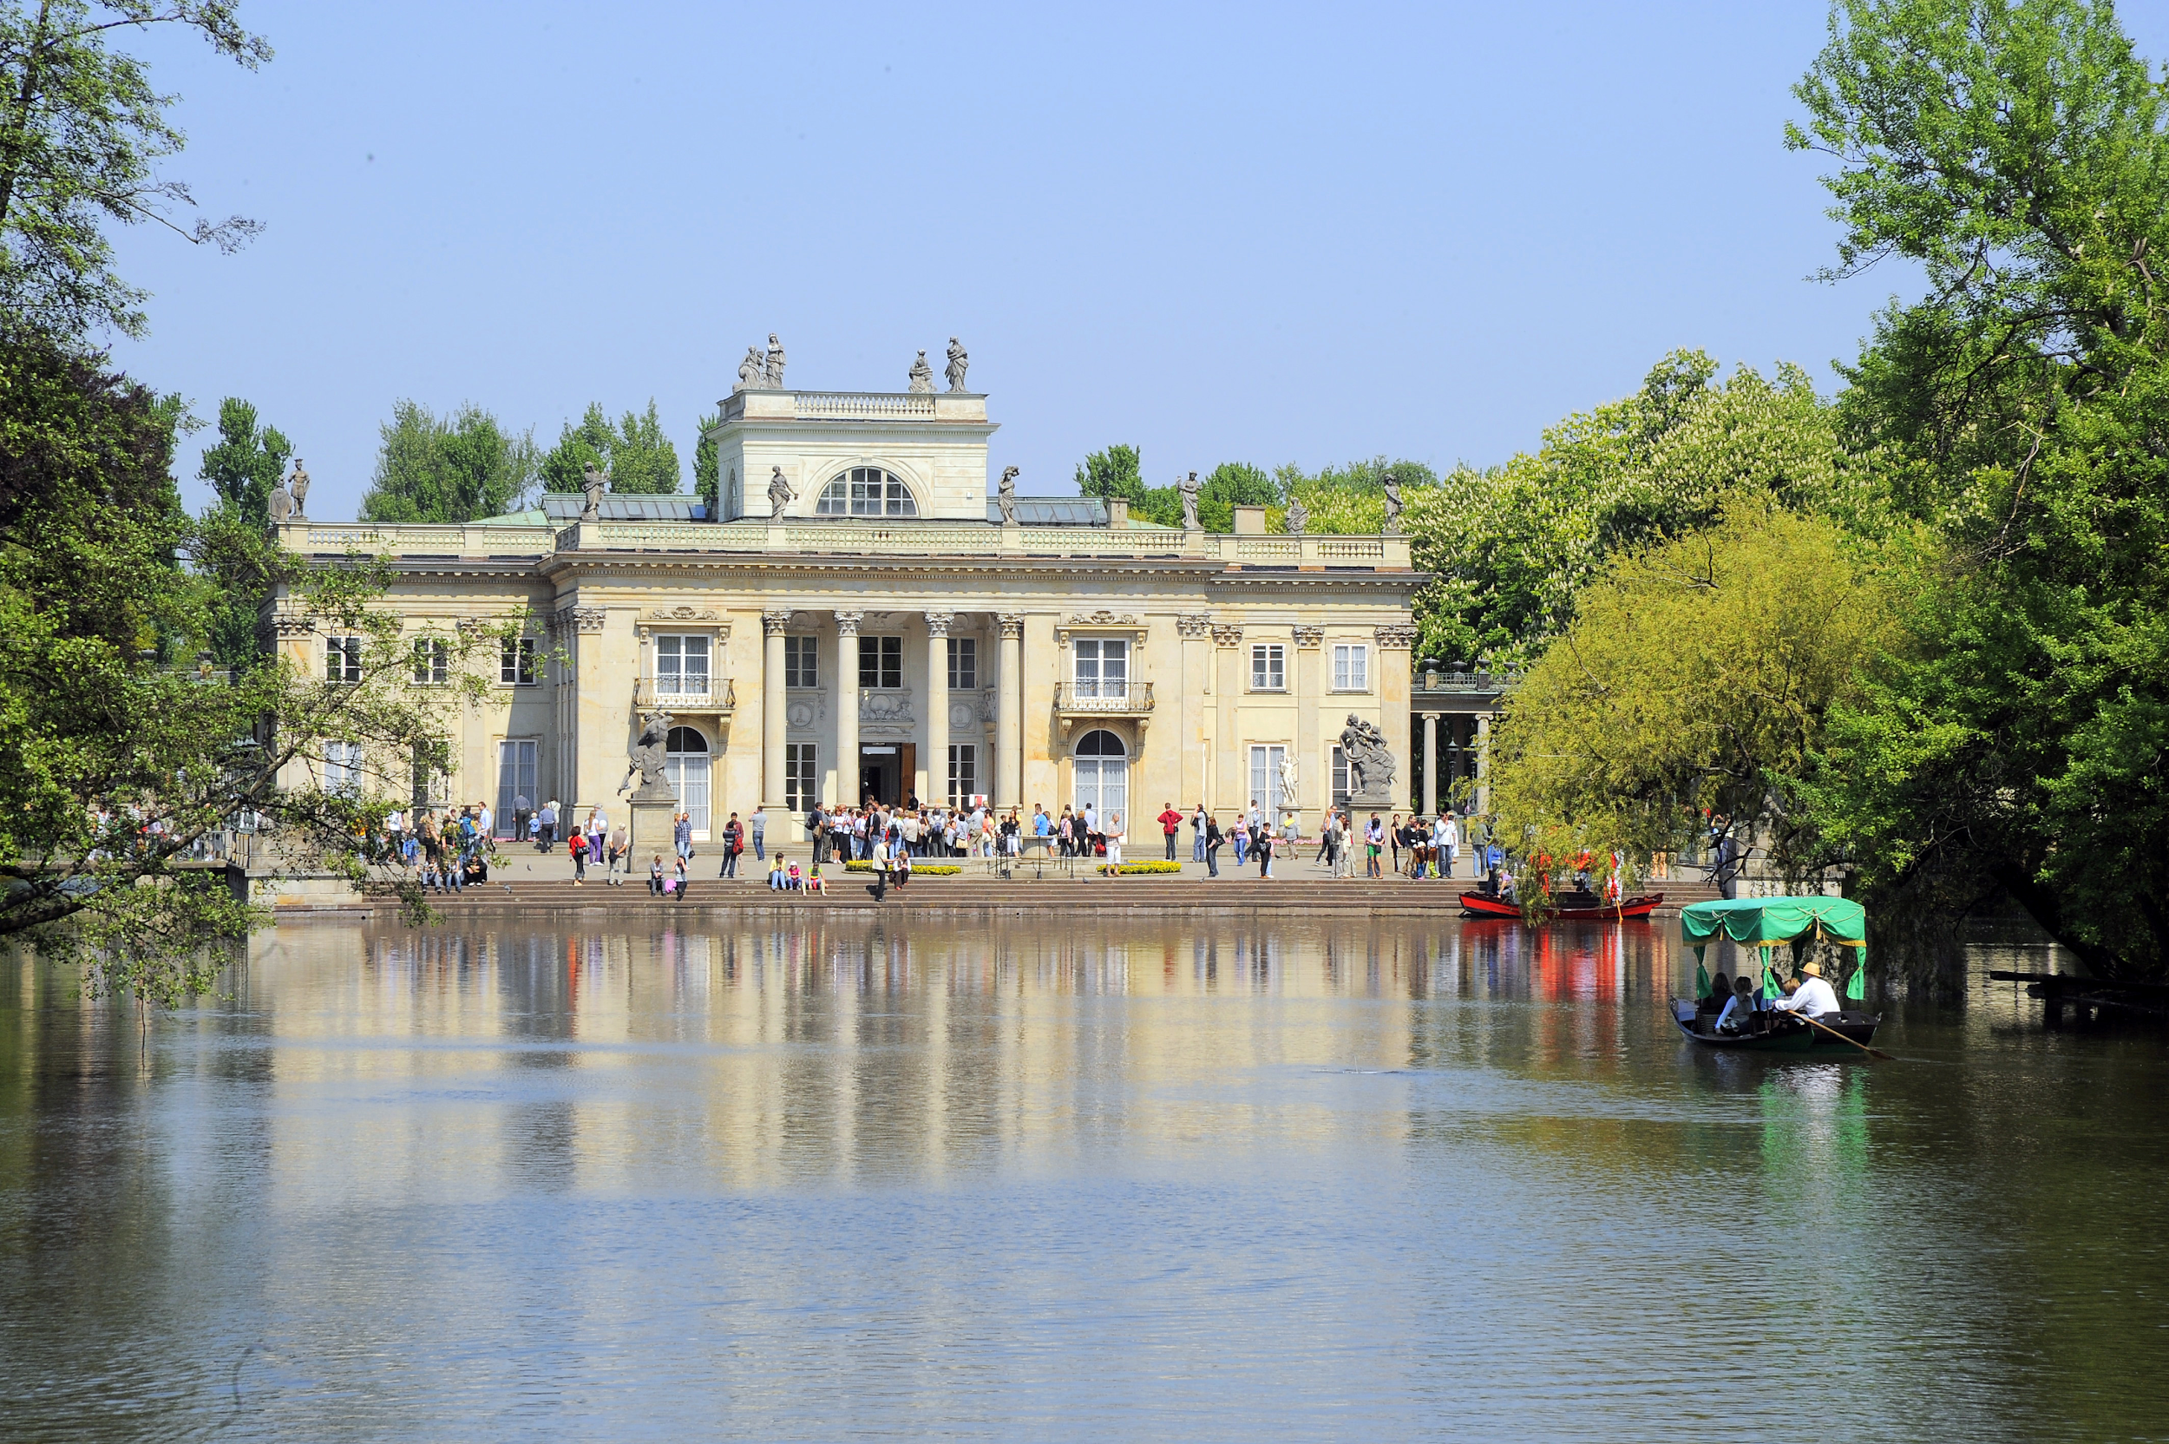
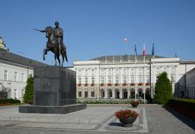
WARSZAWA

Slide 10
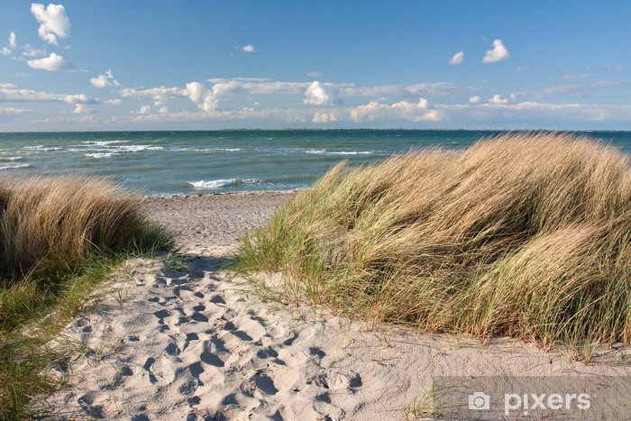
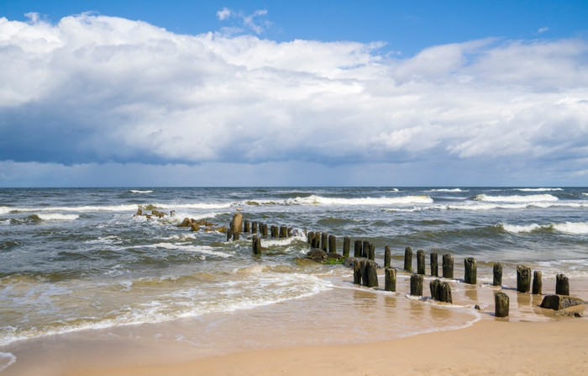
POLSKA LEŻY W EUROPIE NAD MORZEM BAŁTYCKIM

Slide 11
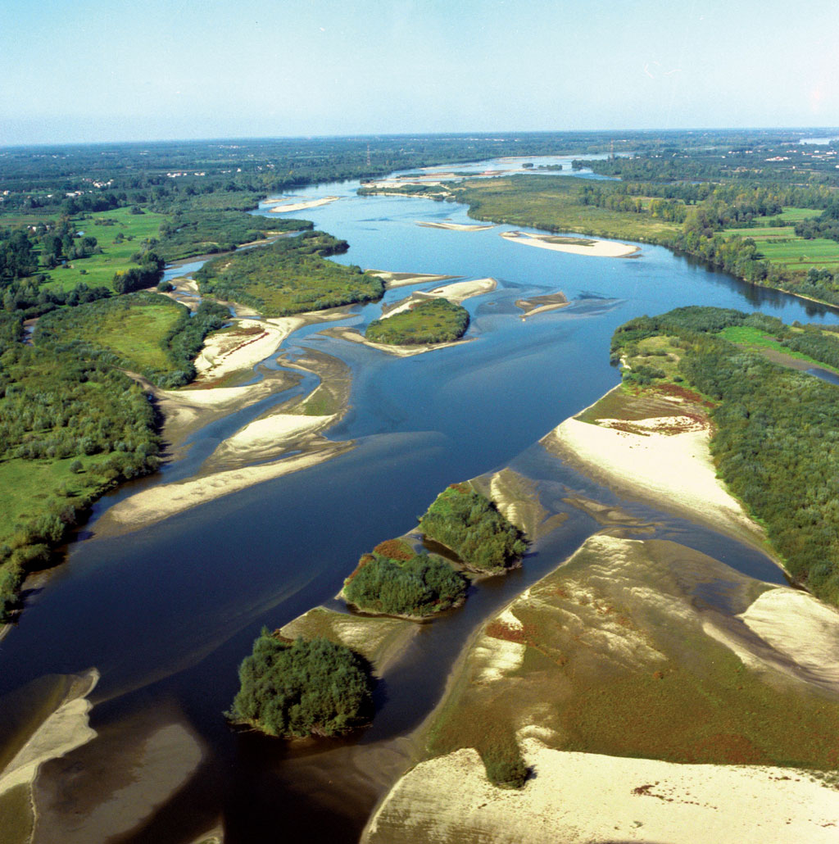
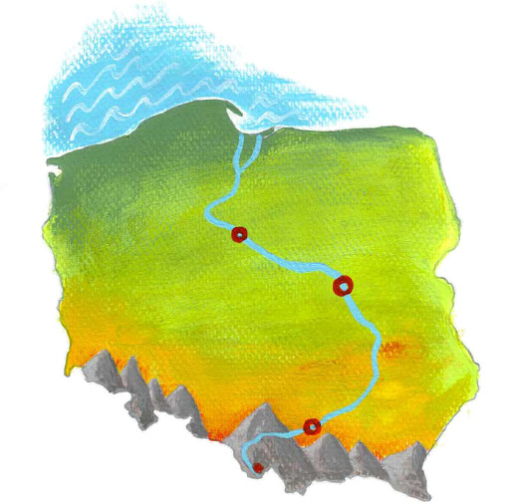
NAJWIĘKSZA RZEKA - WISŁA

Slide 12
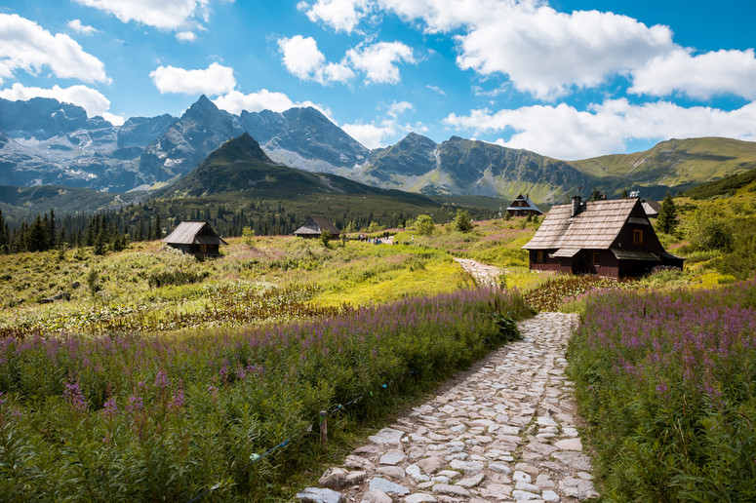
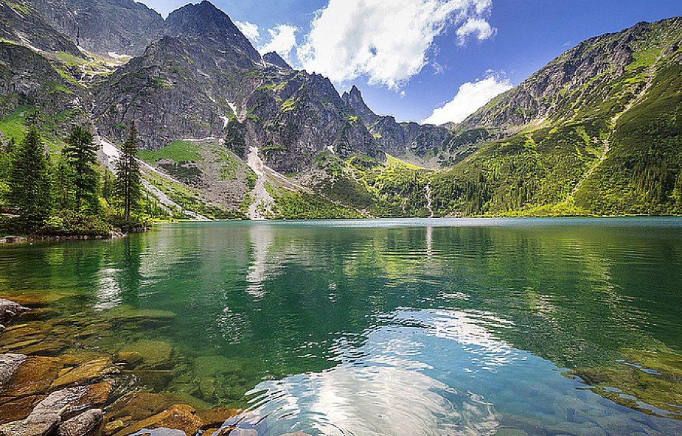
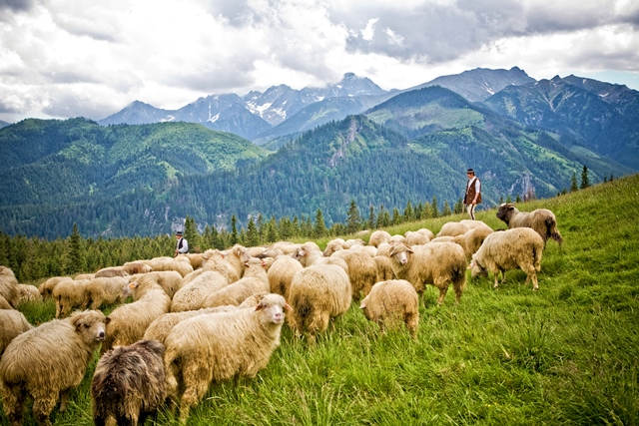
KRAJOBRAZY POLSKI
GÓRY TATRY

Slide 13
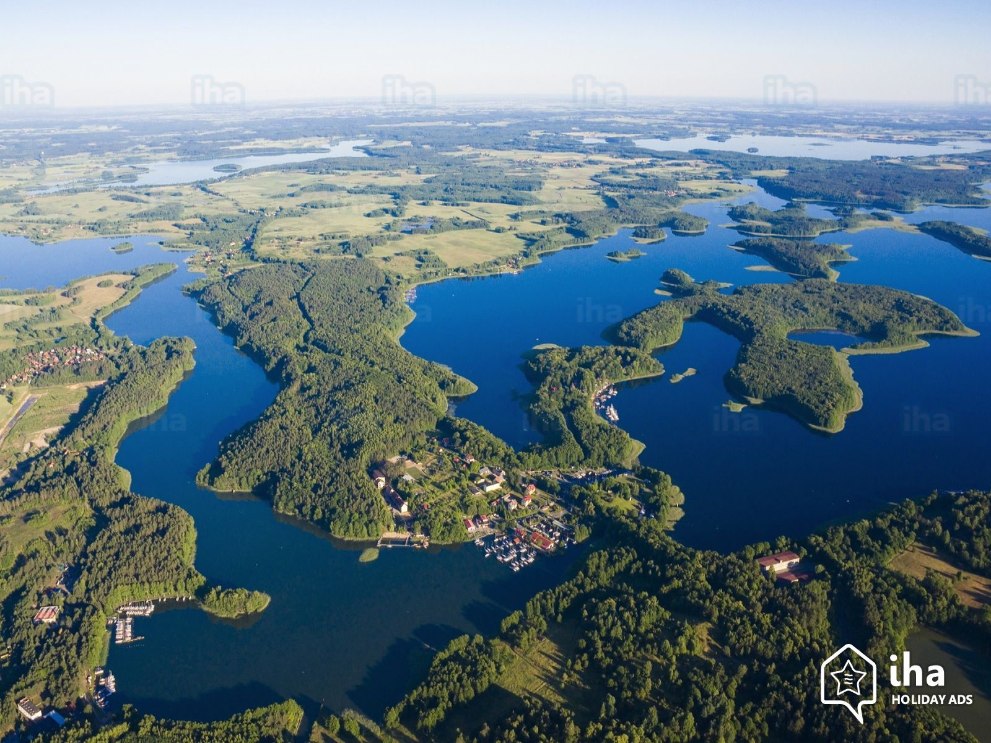
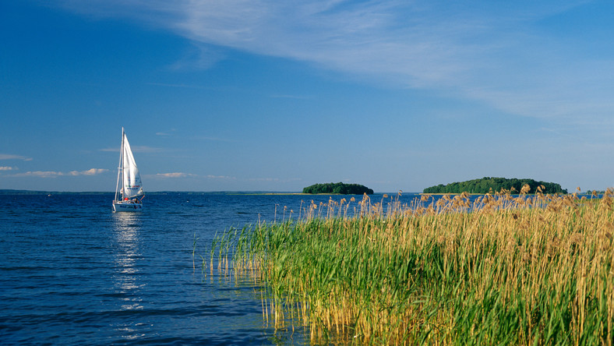
KRAJOBRAZY POLSKI
POJEZIERZE MAZURSKIE

Slide 14
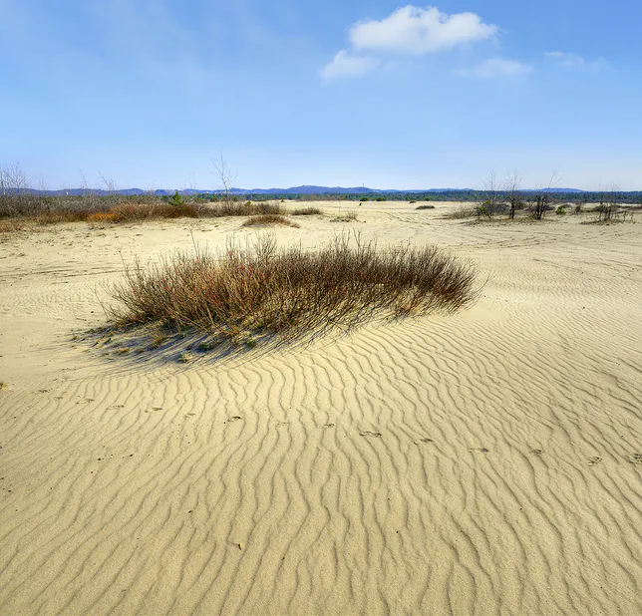
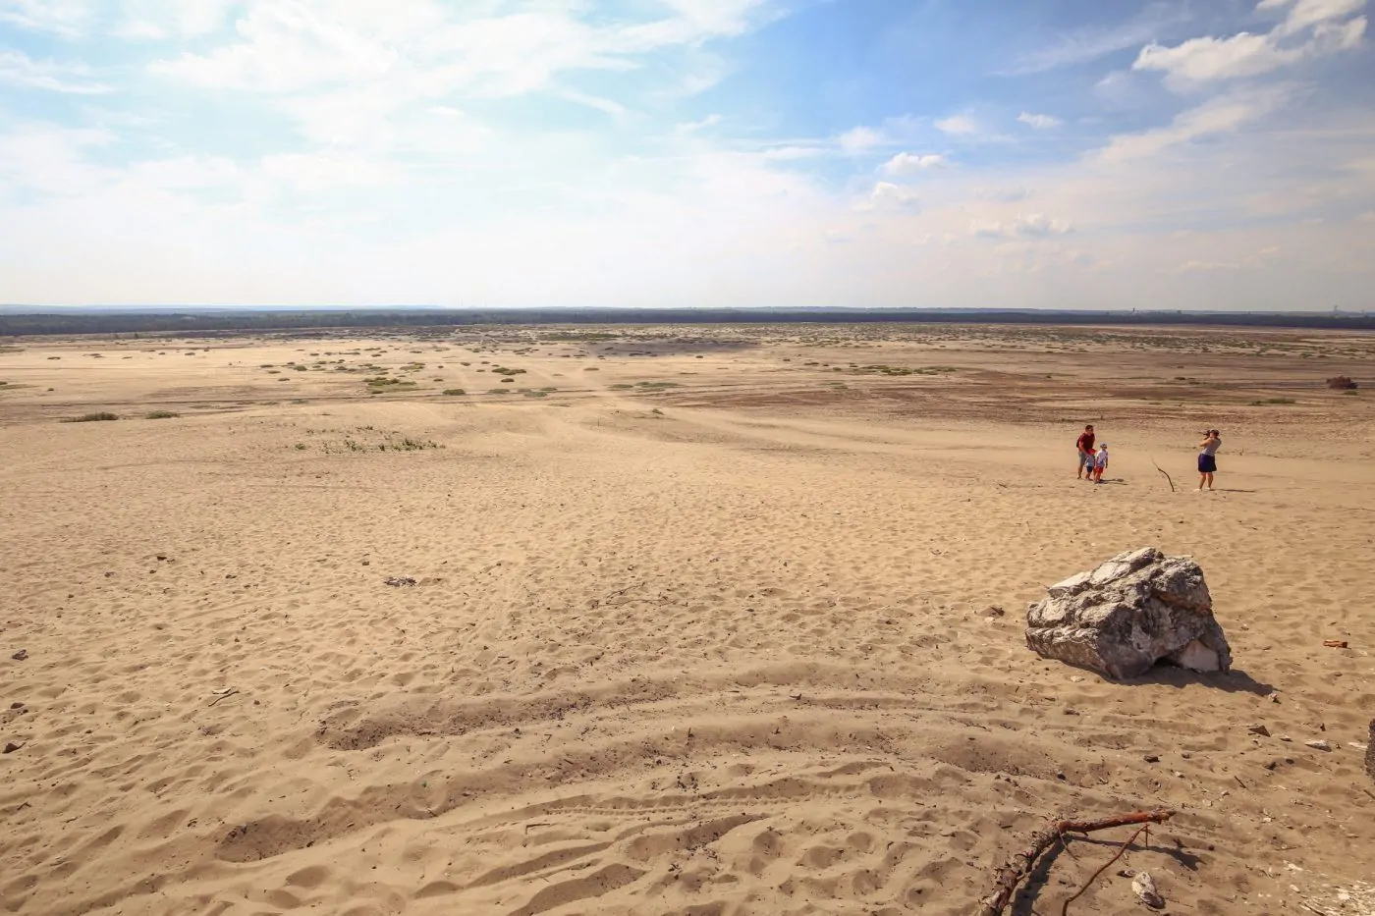
KRAJOBRAZY POLSKI
PUSTYNIA BŁĘDOWSKA

Slide 15
TYDZIEŃ MÓJ DOM
PREZENTACJA NA ZAJĘCIA ZDALNE ODDZIAŁ PRZEDSZKOLNY
AUTOR DOROTA MYSIAK

